Slide 1
স্বাগতম

Slide 2
মোঃ নজরুল ইসলাম
ইন্সট্রাক্টরঃ লুৎফুর রহমান হাইস্কুল এন্ড কলেজ
মোবাইল নং ০১৭৯৯৩০৫০০৫
www.polycomputer.edu.bd
Email- nazrulbd1976@gmail.com
মুক্তপাঠ আইডি - nazrulbd1976@gmail.com
শিক্ষক বাতায়ন আইডি- nazrulbd1976@gmail.com

Slide 3
১০ম শ্রেণি
জেনারেল মেকানিক্স
দ্বিতীয় পত্র

Slide 4
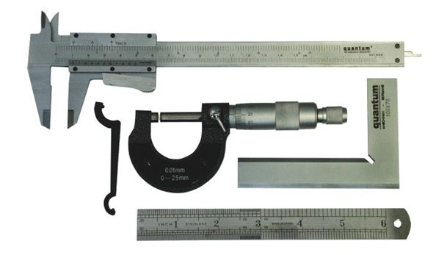

Slide 5
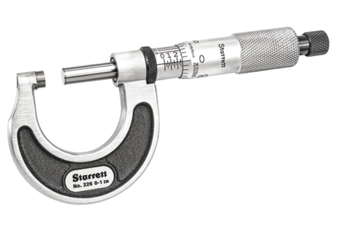
মাইক্রোমিটার

Slide 6
পাঠ শেষে শিক্ষার্থী............
মাইক্রোমিটার কি তা সঙ্গায়িত করতে পারবে।
মাইক্রোমিটারের বিভিন্ন অংশের নাম বলতে পারবে।
মাইক্রোমিটার দিয়ে পরিমাপ নিতে পারবে।

Slide 7
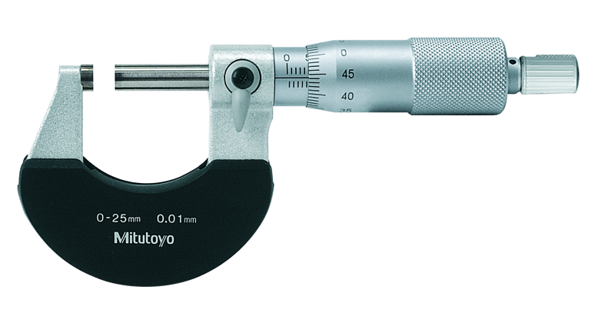
মাইক্রোমিটার
সুক্ষ পরিমাপক

Slide 8
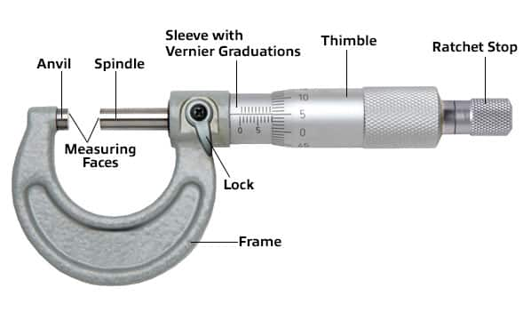

Slide 10
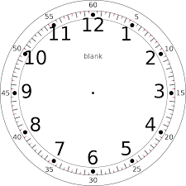
তোমার খাতায় মাইক্রোমিটারের বিভিন্ন অংশের নাম লিখ।

Slide 11
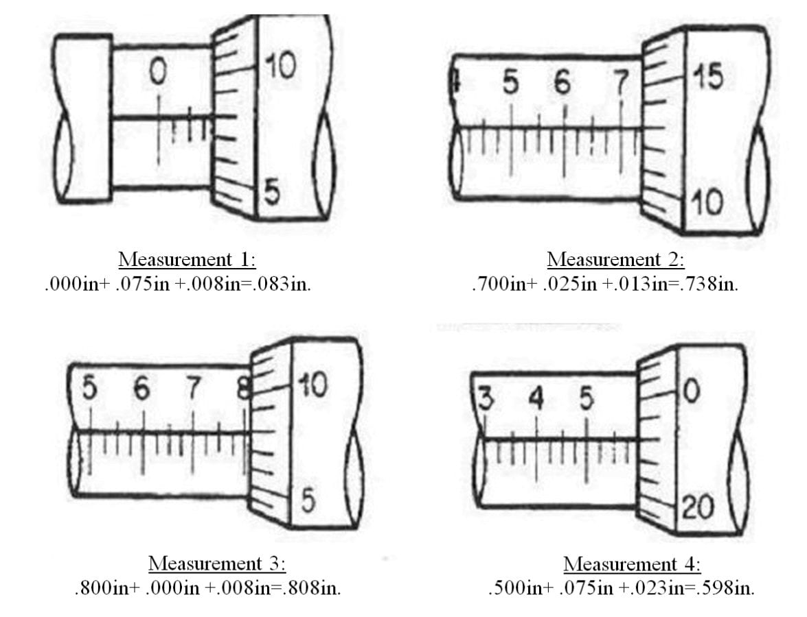
মূল্যায়ন

Slide 12
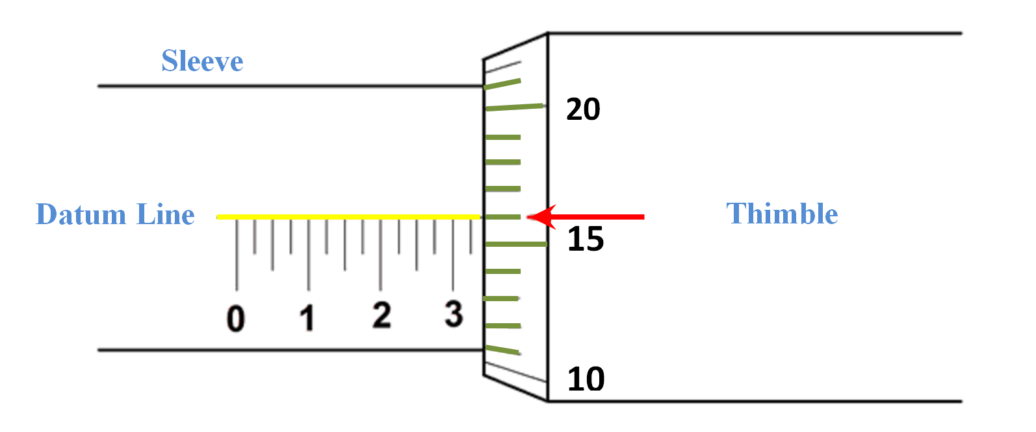
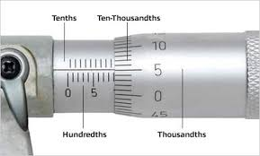

Slide 13
বাড়ির কাজ
একটি মাইক্রোমিটারের চিত্র অংকন করে বিভিন্ন অংশ চিহ্নত কর।

Slide 14
ধন্যবাদ

